Slide 1
Обзор международного права по вопросам прав человека и механизмов, относящихся к правовой защите мигрантов, беженцев и лиц, ищущих убежища в Казахстане
Массимо Дж. Фриго
Международная комиссия юристов

Slide 3
Какие механизмы защиты прав человека применимы к Казахстану?
Механизмы сообщения об общих ситуациях (механизмы сообщения)
Механизмы индивидуального общения
Механизмы запросов
Механизмы проверки
Совет ООН по правам человека
Специальные процедуры
Универсальный периодический обзор (УПО)

Slide 4
Механизмы отчетности
Комитет против пыток
Комитет по правам человека
Комитет по насильственным исчезновениям
Комитет по ликвидации дискриминации в отношении женщин
Комитет по ликвидации расовой дискриминации

Slide 5
Механизмы отчетности
Комитет по экономическим, социальным и культурным правам
Комитет по правам ребенка
Комитет по правам инвалидов
Не ратифицировано: Комитет по трудящимся-мигрантам

Slide 6
Механизмы индивидуального общения
Комитет против пыток
Комитет по правам человека
Комитет по ликвидации дискриминации в отношении женщин
Комитет по ликвидации расовой дискриминации

Slide 7
Механизмы индивидуального общения
Не ратифицировано/не принято:
Комитет по правам ребенка
Комитет по экономическим, социальным и культурным правам
Комитет по правам инвалидов
Комитет по насильственным исчезновениям
Комитет по трудящимся-мигрантам (из-за отсутствия ратификации основного договора)

Slide 8
Механизмы запросов
Комитет против пыток
Комитет по насильственным исчезновениям
Комитет по ликвидации дискриминации в отношении женщин
Не ратифицировано/не принято:
Комитет по экономическим, социальным и культурным правам (КЭСКП) Комитет по защите прав ребёнка (КЗПР)
Комитет по правам людей с ограниченными возможностями (КПЛОВ)

Slide 9
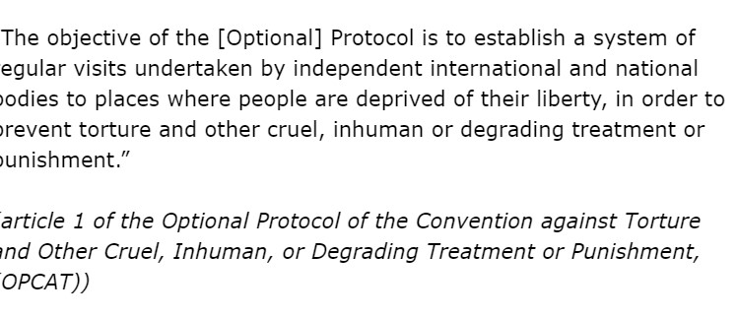
Механизмы проверки
Подкомитет ООН по предупреждению пыток (визиты в страны)
Целью [Факультативного] протокола является создание системы регулярных посещений независимыми международными и национальными органами мест, где люди лишены свободы, с целью предотвращения пыток и других жестоких, бесчеловечных или унижающих достоинство видов обращения и наказания».
Статья 1 Факультативного протокола к Конвенции против пыток и других жестоких, бесчеловечных или унижающих достоинство видов обращения и наказания (ФПКПП)

Slide 10
Совет ООН по правам человека
Сессии Совета ООН по правам человека
Специальные процедуры
Универсальный периодический обзор (УПО)

Slide 11
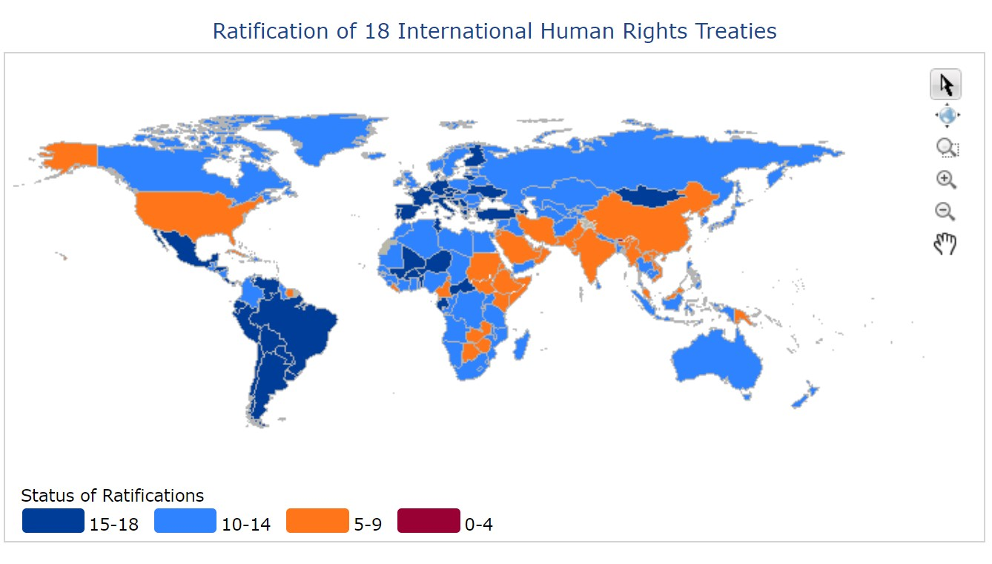
Ратифицировано 13 из 18 договоров о правах человека
Ратификация 18 международных договоров о правах человека
Статус ратификации

